Slide 1
LOGO
第四章 几何图形初步
专题4.3.3 余角和补角
人教版 数学（初中） （七年级 上）
Please Enter Your Detailed Text Here, The Content Should Be Concise And Clear, Concise And Concise Do Not Need Too Much Text
主讲人：xippt
时间：20xx.4.4

Slide 2
前 言
学习目标
1、认识一个角的余角和补角。
2、掌握余角和补角的性质。
3、利用余角和补角的性质，解决相关问题。
重点难点
重点：认识角的互余、互补关系及其性质。
难点：利用其性质解决实际问题。

Slide 3
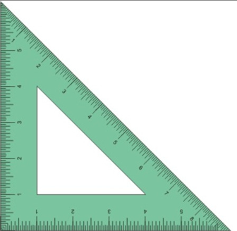
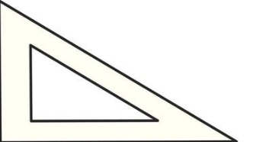
认识余角与补角
观察下面的三角板，你发现了什么？
45°
45°
30°
60°
45°+ 45°= 90°
30°+ 60°= 90°
如果两个角的和等于90º（直角），就说这两个角互为余角，
即其中每一个角是另一个角的余角.

Slide 4
认识余角与补角
观察下面的三角板，你发现了什么？
90°+ 90°= 180°
90°
90°
如果两个角的和等于180º（平角），就说这两个角互为补角，
即其中每一个角是另一个角的补角.

Slide 5
练一练
你知道下面哪些角互为余角吗，互为补角吗？
2
1
3
4
∠1,∠2互为余角
即∠1和∠2互余
∠3,∠4互为补角
即∠3和∠4互余

Slide 6
练一练
下面给出一些角，指出哪些角互为余角？哪些角互为补角？
10°、30°、60°、80°、100°、120°、150°、170°

Slide 7
练一练
1.已知∠α是锐角，则∠α的余角可表示为 ，∠α的补角可表示为 .
2.若∠α的余角是它的3倍，则∠α= .
2.若∠α的补角是它的4倍，则∠α= .
2.若∠α的补角是它的3倍，则 ∠α的余角为 .
90°-∠α
180°-∠α
22.5°
36°
45°

Slide 8
思考
∠2与∠1，∠3都互为余角，∠1与∠3的大小有什么关系 ？
∵∠2与∠1，∠3都互为余角
∴∠1+∠2=90°，∠2+∠3=90°
∴∠1+ 90°-∠3 = 90°
则∠1=∠3
2
3
1
同角(等角)的余角相等

Slide 9
思考
∠2与∠1，∠3都互为补角，∠1与∠3的大小有什么关系 ？
∵∠1与∠1，∠3都互为补角
∴∠1+∠2=180°,∠2+∠3=180°
∴∠1+180°-∠3=180°
则∠1=∠3
1
2
3
同角(等角)的补角相等

Slide 10
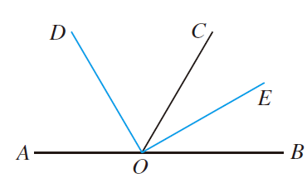
练一练
如图，A，O，B在同一直线上,射线OD和射线OE分别平分∠AOC和 ∠BOC，图中哪些角互为余角？
解：∵A，O，B在同一直线上，
∴∠AOC 和∠BOC互为补角.
∵射线OD和射线OE分别平分∠AOC、∠BOC，
∴ ∠COD +∠COE
=$\frac{1}{2}(\text{∠}\text{AOC}\text{+}\text{∠}\text{BOC})$
=90°
思考本例中还有哪些角互为余角，补角？

Slide 11
练一练
如图，货轮O在航行过程中，发现灯塔A在它南偏东60°的方向上，同时，在它北偏东40°、南偏西10°、西北(即北偏西45°)方向上又分别发现了客轮B，货轮C和海岛D.仿照表示灯塔方位的方法，画出表示客轮B、货轮C和海岛D方向的射线？
北
B
思路：
找出按照各参照物的位置，利用量角器量出对应角度，依次画图。
D
40°
45°
东
O
西
10°
60°
C
A
南

Slide 12
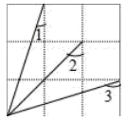
随堂测试
1．如图，在正方形网格中，∠1＋∠2＋∠3＝（ ）
A．90° B．120° C．135° D．150°
【详解】
由方格可知，∠1+∠3=90°，∠2=45°，
即∠1+∠2+∠3=90°+45°=135°.
故选C.

Slide 13
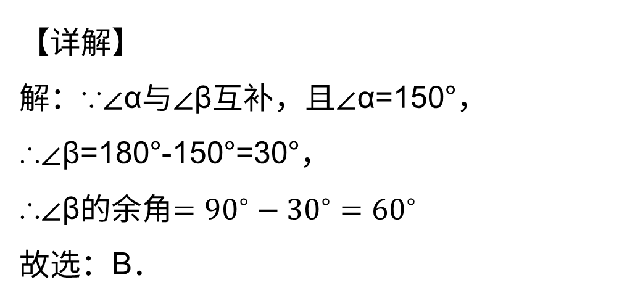
随堂测试
3．已知∠α与∠β互补，∠α=150°，则∠β的余角的度数是（ ）
A．30° B．60° C．45° D．90°
【详解】
解：∵∠α与∠β互补，且∠α=150°， ∴∠β=180°-150°=30°，
∴∠β的余角$=90^{∘}−30^{∘}=60^{∘}$
故选：B．

Slide 14
随堂测试
3．一个角的补角是这个角的余角的4倍，那么这个角的大小是（ ）
A．60° B．75° C．90° D．45°
【详解】
解：设这个角为x，则补角为180°-x，余角为90°-x， 由题意得，180°-x=4（90°-x）， 解得：x=60°． 故选：A．

Slide 15
版权声明
感谢您下载xippt平台上提供的PPT作品，为了您和xippt以及原创作者的利益，请勿复制、传播、销售，否则将承担法律责任！xippt将对作品进行维权，按照传播下载次数进行十倍的索取赔偿！
1. 在xippt出售的PPT模板是免版税类(RF:
Royalty-Free)正版受《中国人民共和国著作法》和《世界版权公约》的保护，作品的所有权、版权和著作权归xippt所有,您下载的是PPT模板素材的使用权。
2. 不得将xippt的PPT模板、PPT素材，本身用于再出售,或者出租、出借、转让、分销、发布或者作为礼物供他人使用，不得转授权、出卖、转让本协议或者本协议中的权利。

Slide 16
LOGO
第四章 几何图形初步
感谢各位的仔细聆听
人教版 数学（初中） （七年级 上）
Please Enter Your Detailed Text Here, The Content Should Be Concise And Clear, Concise And Concise Do Not Need Too Much Text
主讲人：xippt
时间：20xx.4.4

